Slide 1
Informatique de gestion
Université Sultan Moulay Slimane
Beni Mellal
جــــامعة السلطــــان مـولاي سليمــــان
بنـي مـلال
SEG S4 – [M25]
Année Universitaire:
2017-2018

Slide 2
Bureautique
Microsoft Word.
Microsoft Excel.
Microsoft Powerpoint.

Slide 3
INTRODUCTION
Un logiciel de traitement de texte est un logiciel destiné à mettre en forme du texte après l'avoir saisi ou importé d'un autre logiciel.
L'intérêt d'un traitement de texte réside dans la possibilité de :
Saisir, modifier du texte.
Mise en forme(caractères, paragraphes), mise en page (marges, colonnes).
Insérer des tableaux, des graphiques, des images, ...
Corriger l'orthographe et la grammaire.
Mémoriser son document sur support magnétique.
Imprimer le document sur papier.
Word est livré avec 5 autres applications :
Ms Word Art
Ms Graph
Formes
Editeur d'équation
SmartArt

Slide 4
INTRODUCTION
Vous y verrez en particulier :
- Le rôle du bouton Office et
- La constitution du ruban
- L’intérêt de la barre d’outils Accès rapide
- Mise en forme et mise en page
- Les tableaux
- Objets graphiques
- Les styles
- Longs documents et références
- La protection d’un fichier par mot de passe

Slide 5
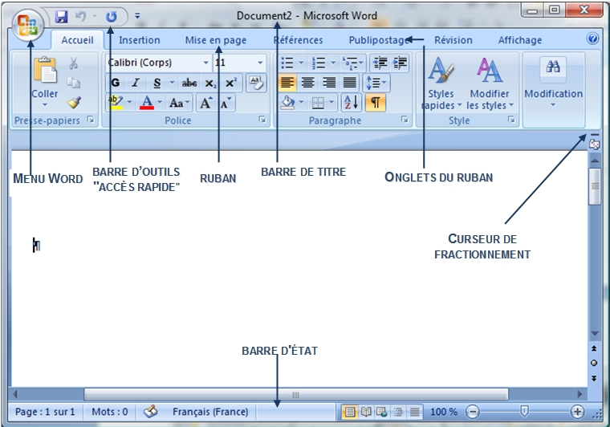

Slide 6
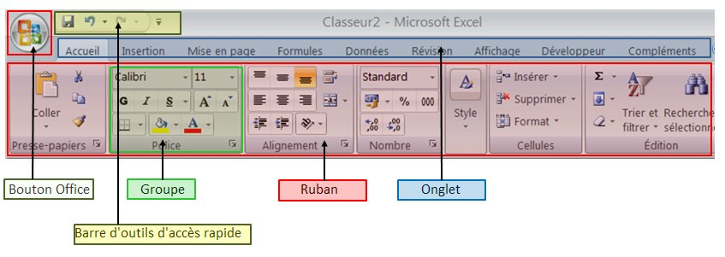
Ruban
Les onglets du ruban remplacent les anciens menus de Word. Ils sont organisés en groupes d'outils, et certains groupes sont équipés, en bas à droite, d'un lanceur de boîte de dialogue qui permet d’accéder à toutes les commandes relatives au groupe

Slide 7
FENETRE PRINCIPALE
Il existe 5 modes d’affichage d’un document.
Leurs commandes sont présentes à l’onglet Affichage, dans le groupe «Affichages document »
Page : c’est le mode actif par défaut, car le plus utilisé.
Lecture plein écran : le ruban disparaît, le document s’affiche «plein écran » permettant une lecture aisée.
Web : mode conçu pour créer des pages en langage HTML
Plan : principalement utilisé dans un long document
Brouillon : ce mode permet de faire défiler plus rapidement le document

Slide 8
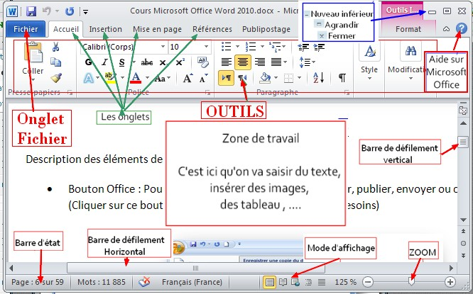

Slide 9
Barre d’état
Située juste en dessous du document, elle est entièrement configurable : faites un clic droit sur cette barre > cochez ou décochez les options souhaitées.
On y ajoute généralement le:
Numéro de page
La langue
Pourcentage de zoom
Curseur de zoom
Statistiques
Etc

Slide 10
MEMO CLAVIER
Espace insécable entre deux mots | Ctrl + Maj (Shift) + Espace.
Saut de page | Ctrl + Entrée
Modification de la casse | Maj + F3
Notes:
L'espace insécable permet d'éviter qu'un mot, un ensemble de mots, un nombre, une date ou une ponctuation soient rejetés et isolés au début de la ligne suivante lorsque cela nuirait à la fluidité de la lecture.

Slide 11
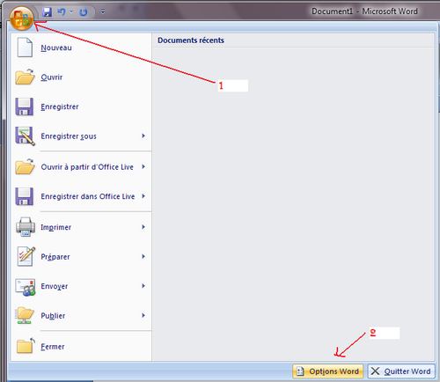
Paramétrage du logiciel
De nombreuses caractéristiques du logiciel sont paramétrables,
Le volet gauche de la fenêtre liste neuf catégories d’options :
Standard,
Affichage,
Vérification,
Enregistrement,
etc.

Slide 12
Chapitre 1
SAISIE DU DOCUMENT

Slide 13
Se déplacer dans le document
Vous pouvez bien sûr parcourir le document avec le pointeur, puis cliquer à l’endroit où vous souhaitez placer le curseur.
D’autres méthodes plus « élégantes » existent :
Cliquez sur l’un des deux boutons de double flèche situés sous la barre de défilement vertical, pour accéder à la page précédente ou à la page suivante.

Slide 14
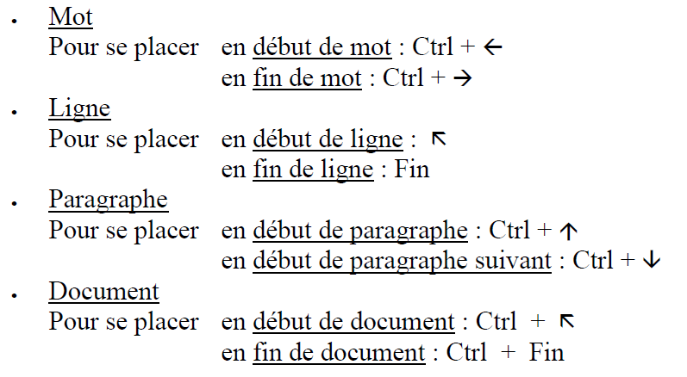
Se déplacer dans le document
Les raccourcis clavier :

Slide 15
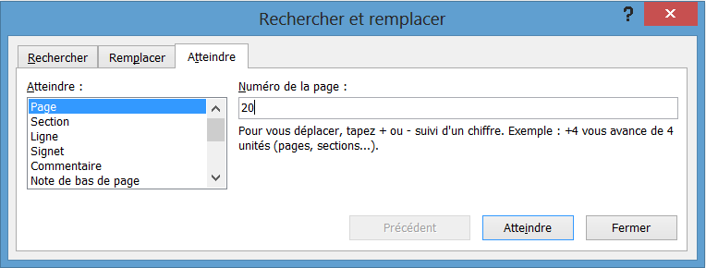
Rechercher, Remplacer, Atteindre
Rechercher, Remplacer et Atteindre sont les noms explicites des trois onglets de la fenêtre « Rechercher et remplacer ».
On peut aussi afficher cette fenêtre en appuyant sur la touche F5, elle s’ouvre à l’onglet Atteindre.

Slide 16
Fractionner la fenetre
Le fractionnement de la fenêtre permet de visualiser et de modifier deux parties du document en cours.
Pour fractionner la fenêtre, pointez sur le petit trait horizontal situé au-dessus de la barre de défilement. Quand le pointeur prend la forme d’une double flèche , cliquez-glissez jusqu’à l’emplacement de séparation souhaité.

Slide 17
CHAPITRE 2
MISE EN FORME

Slide 18
Introduction
Mise en forme avant ou après saisie
- Sélectionner le texte, puis appliquer une mise en forme.
Exemple : sélectionnez une expression, puis cliquez sur la commande S du groupe Police, à l’onglet Accueil.
- Ou bien on peut indiquer d’abord la mise en forme, puis saisir le texte.
Exemple : activez le bouton S , puis saisissez le texte à souligner.

Slide 19
Introduction
Mini barre d’outils de mise en forme
Quand on pointe sur un texte sélectionné, ou bien en faisant un clic droit sur le document, une mini barre d’outils de mise en forme s’affiche
Elle contient les outils les plus courants : type, taille et couleur de police, gras, italique, souligné, etc.

Slide 20
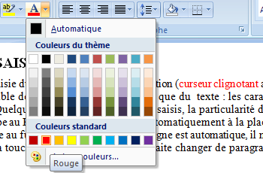
Introduction
Aperçu de mise en forme
En plaçant le pointeur sur une option de mise en forme présentée dans une galerie, on peut voir instantanément son effet sur le document.
Certaines fenêtres de mise en forme présentent également une zone d’Aperçu.

Slide 21
1. Mise en forme des caractères
Pour modifier la mise en forme d’un seul mot, il suffit que le curseur soit dans ce mot.
Vérifiez que Word dispose bien de cette option, active par défaut : bouton Office > Options Word > Options avancées. Parmi les Options d’édition, vérifiez que la case « Lors d’une sélection, sélectionnez automatiquement le mot entier » est cochée.
Pour annuler cette mise en forme, vous pouvez ensuite cliquer sur le bouton d’info-bulle « Annuler… » présent dans la barre d’outils Accès rapide (en haut à gauche de l’écran).
Pour mettre en forme les caractères, on utilise principalement :
- Les commandes du groupe Police, à l’onglet Accueil.
- La fenêtre « Police » qui s’affiche après activation du lanceur du groupe Police Avant d’ouvrir la fenêtre « Police », on peut sélectionner l’expression sur laquelle on souhaite visualiser une mise en forme avant de l’appliquer.
- La mini barre d’outils de mise en forme.

Slide 22
Précisions sur certaines commandes du groupe Police
Police
Le curseur étant à l’intérieur d’un mot, ouvrez le menu déroulant de la zone «Police », et pointez sur différentes polices de la galerie pour visualiser leurs effets sur le mot.
Taille des caractères
Les boutons permettent de modifier rapidement la taille du mot dans lequel est placé le curseur ou la taille d’un texte sélectionné.
On peut également :
- Sélectionner une taille en utilisant la liste déroulante du bouton « Taille de police»,
- Ou encore taper la taille dans la zone de saisie : le nombre saisi doit être compris entre 1 et 1638. Ce nombre est en points, un point mesurant environ 0,35 mm.

Slide 23
La casse (majuscule ou minuscule)
Pour modifier la casse d’un texte, on peut utiliser :
- Le bouton ,
- Ou bien le raccourci clavier Maj + F3
Sur-lignage
- Cliquez sur le bouton d’info-bulle « Couleur de surbrillance du texte ».
- Choisissez la couleur souhaitée, puis cliquez-glissez sur les textes à surligner.
- Pour quitter le mode surlignage, appuyez sur la touche Echap (Esc).
- Pour supprimer le surlignage : sélectionnez le texte et choisissez l’option «Aucune couleur » dans la galerie de couleurs du bouton de surlignage.

Slide 24
Précisions sur certaines options de la fenêtre « Police»
Sélectionnez une expression avant de l’ouvrir, afin d’avoir un aperçu des effets choisis.
Effet Masqué
Pour masquer un texte, sélectionnez-le, puis au 1er onglet de la fenêtre «Police », cochez la case « Masqué ».
Pour afficher un texte masqué, le bouton « Afficher tout » ¶ doit être activé. Le texte masqué apparaît alors souligné d’un léger trait pointillé noir.
Pour qu’il reste toujours affiché : activez le bouton Office > Options Word > Affichage. Cochez la case « Texte masqué ».
Echelle et espacement
Notes:
Echelle et espacement

Slide 25
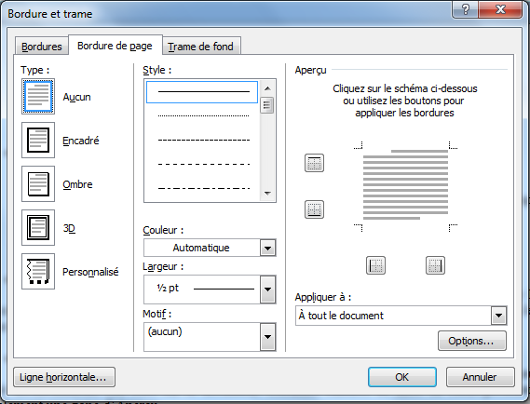
2. Bordure et Trame
Pour appliquer une bordure ou une trame de fond, utilisez le bouton «Bordure et trame» , présent dans le groupe Paragraphe.

Slide 26
3. Reproduire la mise en forme
Un seul texte
- Sélectionnez le texte dont vous souhaitez reproduire la mise en forme ;
- Cliquez dans le groupe Presse-papiers (onglet Accueil) sur le bouton d’icône pinceau, d’étiquette « Reproduire la mise en forme ». Ce bouton est également présent dans la mini barre d’outils. Le pointeur se transforme en petit pinceau ;
- Cliquez-glissez avec le pointeur sur le texte à mettre en forme.
Plusieurs textes
Si vous avez plusieurs textes à mettre en forme : à l’étape n° 2, double-cliquez sur le bouton « Reproduire la mise en forme »

Slide 27
4. Appliquer des styles
La mise en forme d’un texte s’effectue également en appliquant des styles.
L’importance des styles justifie qu’un chapitre leur soit consacré (Chapitre - LES STYLES).

Slide 28
5. Révéler la mise en forme
Appuyez sur les touches Maj (Shift) + F1.
Le volet « Révéler la mise en forme » apparaît à droite de l’écran. Il indique en détail la mise en forme du texte sélectionné.
Ce volet permet également de comparer deux mises en forme de textes: sélectionnez le premier texte, cochez la case « Comparer avec une autre sélection », puis sélectionnez le second texte.
A droite de la seconde zone de saisie, l’activation de la flèche déroulante propose diverses options : sélection du texte du document de même mise en forme, application au second texte de la mise en forme du premier, ou effacement de la mise en forme.

Slide 29
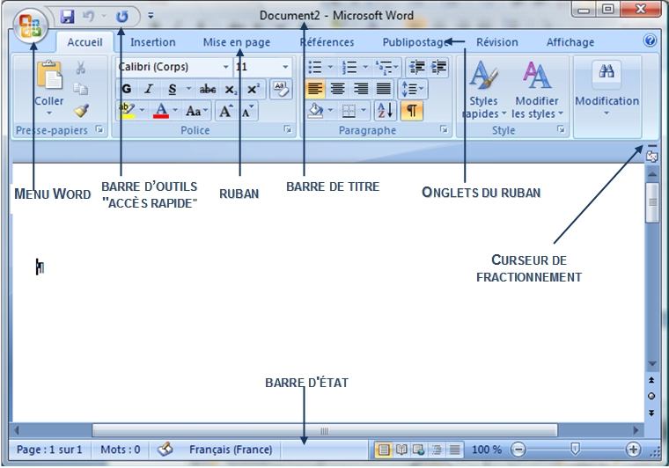

Slide 30
Chapitre 3
Les Tableaux

Slide 31
Introduction
Un document Word peut comporter des tableaux.
Pour créer ou configurer un tableau, on utilisera :
- Le bouton « Tableau » situé dans le groupe « Tableaux », sous l’onglet « Insertion ».
- Les « Outils de tableau » qui s’affichent sur le ruban quand le curseur est dans un tableau. Ils sont classés dans les onglets «Création» et « Disposition».
- Le clic droit sur le tableau qui permet d’afficher fenêtres et commandes relatives au tableau.

Slide 32
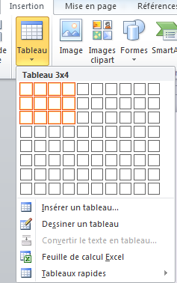
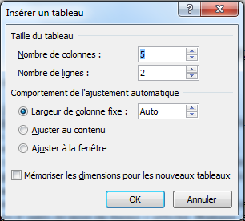
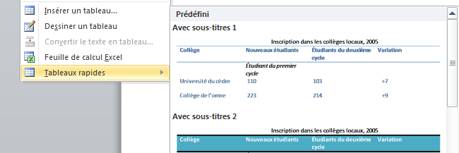
1. CREER UN TABLEAU
L’activation du bouton Tableau de l’onglet Insertion montre qu’il existe plusieurs méthodes pour créer et insérer un tableau sur le document actif :
1) On peut passer le pointeur sur le quadrillage
2) Insérer un tableau :Cliquez sur l’option «Insérer un tableau » du bouton Tableau. La fenêtre de même nom s’affiche, elle sert à paramétrer le tableau.

Slide 33
2. Positionner et sélectionner un tableau
Cliquez-glissez sur la « poignée de déplacement », c’est-à-dire sur le carré contenant la croix fléchée, qui s’affiche quand on passe le pointeur près de l’angle supérieur gauche du tableau.
Pour sélectionner avec la souris :
• Une cellule : cliquez dans la cellule sur son bord gauche (le pointeur prend la forme d’une flèche noire oblique ), ou bien triple-cliquez dans la cellule.
• Une ligne : cliquez devant (le pointeur est une flèche blanche oblique ) ;
• Une colonne : cliquez au-dessus (le pointeur est une flèche noire verticale ).
• Tout le tableau : cliquez sur sa poignée de dimensionnement (carré contenant une croix fléchée, situé à l’angle supérieur gauche du tableau).

Slide 34
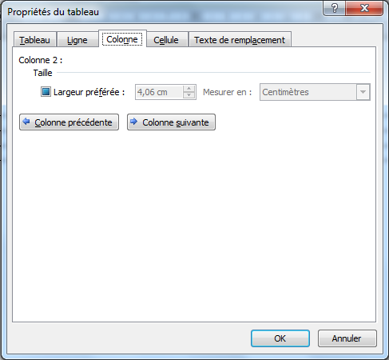
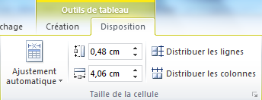
3. REDIMENSIONNER
• Pour redimensionner globalement le tableau.
• Ajustement automatique : clic droit sur le tableau, option « Ajustement automatique»
• Modifier la largeur d’une colonne .
• Modifier la hauteur d’une ligne.
• Tailles précises des lignes, des colonnes et des cellules (en cm ou en pourcentages).
• Largeur identique de colonnes ou largeur identique de lignes

Slide 35
4. AUTRES ACTIONS
1
AJOUTER DES LIGNES ET DES COLONNES
Avec un clic droit sur la sélection
En utilisant un bouton d’insertion du ruban.
2
FRACTIONNER OU FUSIONNER
Avec la gomme et le crayon.
En utilisant les boutons du ruban.
3
SUPPRESSION
Tableau, lignes, colonnes ou cellules.
4
MISE EN FORME
Sans les styles.
Avec les styles.

Slide 36
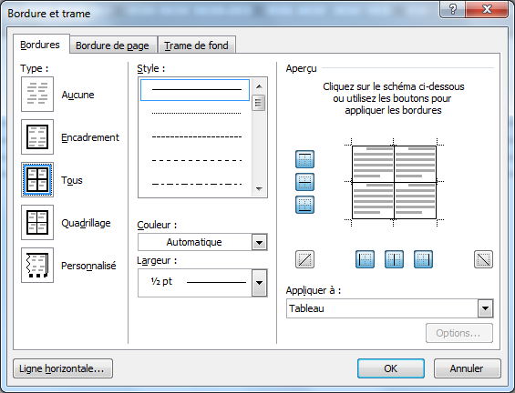
5. MISE EN FORME
Sans les styles
Les méthodes de mise en forme étudiées au chapitre 2 sont applicables.
Bordures et trames:
le style
la couleur

Slide 37
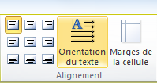
5. MISE EN FORME
Sans les styles
Alignement
A défaut de sélection préalable, l’alignement est appliqué au texte de la cellule dans laquelle est placé le curseur.
Avec les styles
On utilise, sous l’onglet Création des « Outils de tableau », les commandes des groupes « Options de style de tableau » et « Styles de tableau ».
Choix d’un style
visualiser l’effet du style sur le tableau

Slide 38
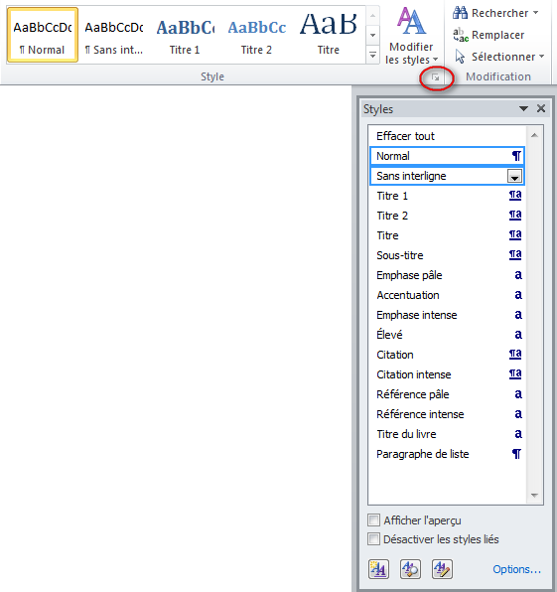
5. MISE EN FORME
Créer un style
Modifier un style

Slide 39
6. UTILISATION DU TABLEAU
Se déplacer dans le tableau
Pour aller:
- à la 1ère cellule de la ligne: Alt + ↖
- à la dernière cellule de la ligne : Alt + Fin
à la cellule suivante : Tab
à la cellule précédente : Maj+ Tab
en début de cellule : ↖(Home)
en fin de cellule : Fin
Conserver la ligne d’en-tête d’un tableau de plusieurs pages

Slide 40
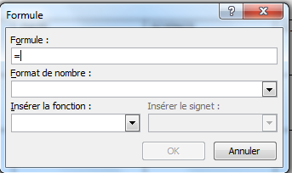
6. UTILISATION DU TABLEAU
Effectuer des calculs
Word est un traitement de texte, pas un tableur. Concernant des calculs complexes, il convient d’utiliser plutôt l’application EXCEL.
Les séparateurs des milliers des nombres sur lesquels s’effectueront les calculs, doivent être saisis en espaces insécables, c’est-à-dire en tapant Ctrl + Maj + Espace.
Pour mettre à jour les résultats, s’il y a modifications des données, appuyez sur la touche F9 (qui est la touche de mise à jour des champs).

Slide 41
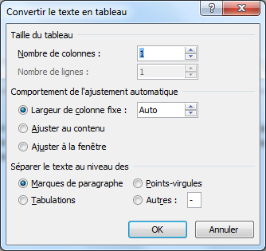
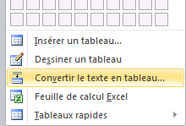
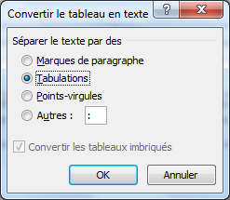
7. CONVERSION TABLEAU / TEXTE
Convertir un texte en tableau
convertir un tableau en texte

Slide 42
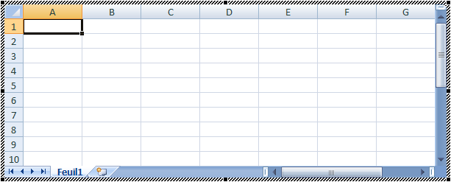
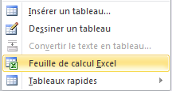
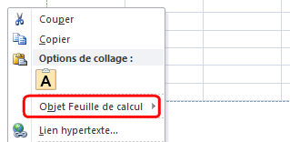
8. INSERTION D’UN TABLEAU EXCEL
Pour terminer, cliquez hors du tableau, sur le document Word.
Pour modifier le tableau Excel :
- Double-cliquez dessus ;
- Ou bien : clic droit > Objet Feuille de calcul > Ouvrir.
Notes:
INSERTION D’UN TABLEAU EXCEL

Slide 43
CHAPITRE 4
OBJETS GRAPHIQUES

Slide 44
INTRODUCTION
Dans un document Word, on peut insérer des tableaux (voir chapitre précédent), également d’autres types d’objets :
- Des formes
- Des images
- Des graphiques
- Des SmartArts
- Des WordArts
Pour insérer l’un de ces objets graphiques dans un document, on utilise sous l’onglet « Insertion » : le groupe « Illustrations » pour les quatre premiers types d’objets, le groupe « Texte » pour un objet WordArt.

Slide 45
1. GESTION DES OBJETS
Après insertion d’un objet dans le document et lors de sa sélection, un onglet supplémentaire apparaît sur le ruban, « Outils de… » spécifique au type de l’objet.
Cet onglet comporte un onglet de mise en forme, appelé « Format » ou « Mise en forme » (pour un graphique), contenant les commandes de mise en forme du type de l’objet.

Slide 46
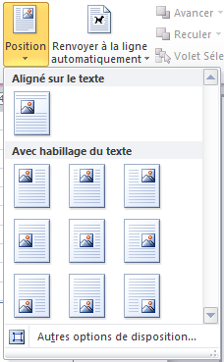
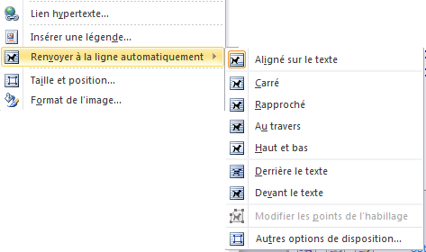
2. POSITIONNEMENT DES OBJETS
Style d’habillage

Slide 47
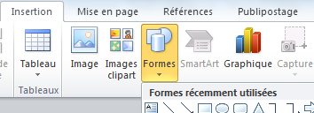
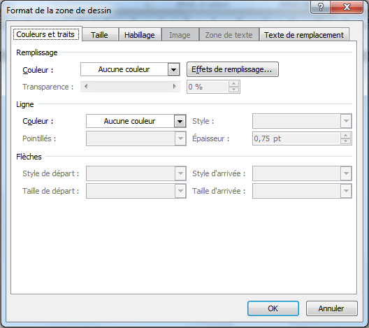
3. ZONE DE DESSIN
Une zone de dessin est un cadre qui permet de gérer plus facilement des objets graphiques. On y insère des images et des formes.
insérer
Insertion d’un objet dans une zone de dessin
Format d’une zone de dessin

Slide 48
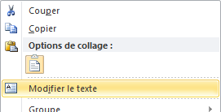
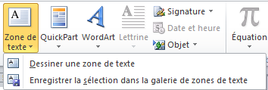
Zones de texte
Afficher un texte dans une forme
faites un clic droit sur la forme → Ajouter du texte. La forme devient une « zone de texte »
OU BIEN

Slide 49
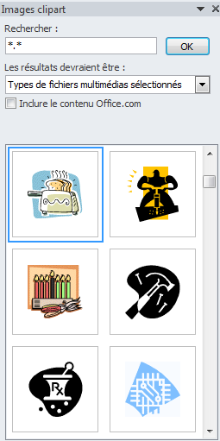
4. IMAGE
On peut insérer une image clipart (fournie par Word), également une image importée d’un fichier.
Quand une image est sélectionnée, le ruban affiche l’onglet « Outils Image », qui comprend le seul onglet « Format ».
Image clipart
Image importée d’un fichier
Activez le bouton « Image ». Dans la fenêtre « Insérer une image » qui s’affiche, cherchez le fichier, puis double-cliquez sur l’image pour l’insérer dans le document

Slide 50
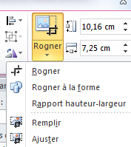
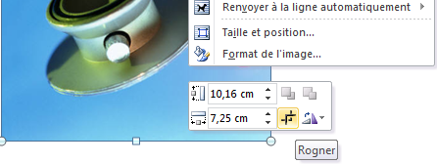
4. IMAGE
Rognage d’une image
« Rogner » une image consiste à en couper (supprimer) une partie.
Pour rogner une image :
- Sélectionnez l’image.
Clic droite

Slide 51
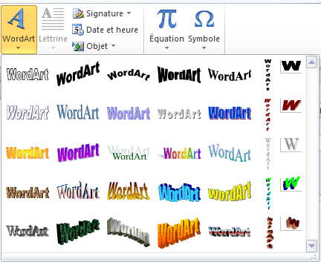
6. WORDART, SMARTART, GRAPHIQUE
WordArt
WordArt : traduisez par « l’art du mot », texte mis sous forme artistique.
On peut appliquer au texte du WordArt les commandes du groupe « Police », sous l’onglet « Accueil ».

Slide 52
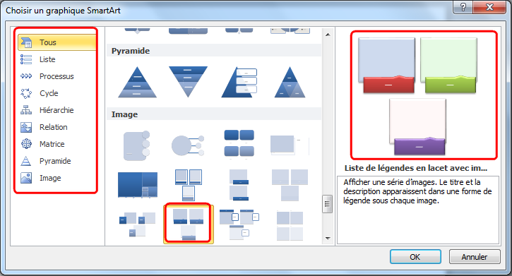
6. WORDART, SMARTART, GRAPHIQUE
SmartArt
Types de SmartArt
Visualisation de modèle
modèles

Slide 53
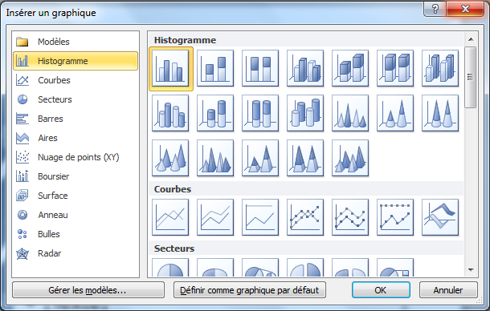
6. WORDART, SMARTART, GRAPHIQUE
Graphique
La création d’un graphique s’effectue avec Excel (de la même version que celle de Word sous laquelle est réalisé le document), sinon avec MS Graph.

Slide 54
CHAPITRE 5
MISE EN PAGE

Slide 55
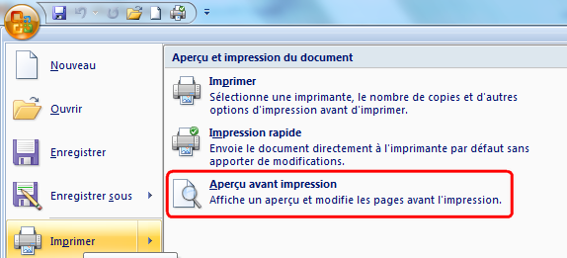
Aperçu avant impression
Avant d’imprimer un document, il est important de vérifier, et de modifier si nécessaire, sa mise en page
Où

Slide 56
1. TAILLE ET DISPOSITION
Par défaut, la taille de la page est le format A4, c’est-à-dire 21 x 29,7 cm (norme française). On peut choisir une autre taille, après activation du bouton «Taille», situé dans le groupe « Mise en page ».
La commande « Autres tailles de papier » affiche la fenêtre « Mise en page ». Ouverte à l’onglet « Papier », on peut y définir la largeur et la hauteur exactes souhaitées.
On peut aussi afficher la fenêtre « Mise en page » en cliquant sur le lanceur du groupe « Mise en page ».
La fenêtre « Mise en page » contient également l’onglet « Disposition ».
On peut y modifier l’alignement vertical. Par défaut, cet alignement est «Haut » : le curseur se place automatiquement en haut d’une nouvelle page Il peut être Centré, Justifié ou Bas.
Ces éléments de mise en page (Taille, Alignement vertical) ne peuvent s’appliquer qu’à une page entière.

Slide 57
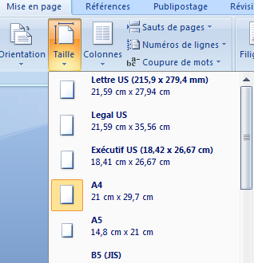

Slide 58
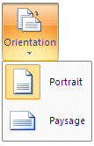
LES MARGES
Par définition, les marges sont les espaces blancs en limite de page, laissés non imprimés.
Pour modifier la taille d’une marge, deux méthodes sont possibles :
Avec la règle
Avec le ruban
ORIENTATION
Pour modifier l’orientation des pages, cliquez dans le groupe « Mise en page » sur le bouton « Orientation ».
- Par défaut, l’orientation est verticale, c’est-à-dire « Portrait »
- On peut la choisir horizontale, c’est-à-dire « Paysage »

Slide 59
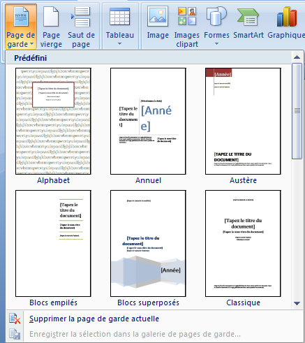
2. PAGE DE GARDE
Word propose des pages de garde. Une page de garde est une page de couverture. On peut par exemple y indiquer le titre du document, l’auteur, la date.
Pour afficher la galerie des pages de garde prédéfinies : sous l’onglet Insertion, dans le groupe « Pages », cliquez sur le bouton « Page de garde ».
Saisissez vos propres données.
Si vous changez de modèle, la nouvelle page de garde conserve les données saisies dans le précédent modèle.

Slide 60
3. ARRIERE-PLAN ET BORDURE
Pour définir un arrière-plan de page ou une bordure de page, utilisez, sous l’onglet « Mise en page », dans le groupe « Arrière-plan de page » les boutons :
- « Filigrane »
- « Couleur de page »
- « Bordures de page ».

Slide 61
4. EN-TETE ET PIED DE PAGE
Un en-tête est une insertion d’éléments dans la marge du haut.
Un pied de page est une insertion d’éléments dans la marge du bas.
Insertion d’un en-tête, d’un pied de page ou d’un numéro de page
Il suffit de double-cliquer dans la marge supérieure ou dans la marge inférieure pour la sélectionner.
Le ruban affiche alors un onglet supplémentaire « Outils des en-têtes et pieds de page », qui comprend le seul onglet « Création ».
Pour sélectionner à nouveau le corps du document, double-cliquez dessus.

Slide 62
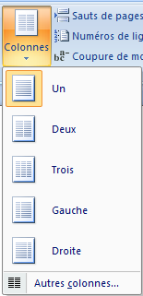
5. DISPOSITION EN COLONNES
Par défaut, un texte est présenté sur une seule colonne.
La création d’une disposition en plusieurs colonnes crée automatiquement une nouvelle section.
Mise en colonnes
Pour disposer un texte sur plusieurs colonnes, procédez ainsi :
Vérifiez d’abord que le texte à mettre en colonnes est suivi d’un paragraphe, même vide (sinon, tapez Entrée à la fin du texte) afin de pouvoir retrouver la mise en page du texte précédent.
Sélectionnez le texte.
Mise en colonnes

Slide 63
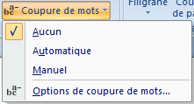
5. DISPOSITION EN COLONNES
Coupure d’un mot en fin de ligne
Par défaut, les mots ne sont pas coupés en fin de ligne. Lorsque les lignes sont courtes, ce qui est le cas pour un texte présenté en colonnes, il peut apparaître utile que les mots soient coupés en fin de ligne.
Par défaut, la coupure des mots s’applique à tout le document. Sinon, sélectionnez la partie du texte où vous souhaitez l’appliquer.

Slide 64
Modifier la largeur des colonnes
Placez le curseur dans le texte en colonnes.
Il y a deux méthodes pour modifier la largeur des colonnes :
- Sur la règle
Sur la règle, cliquez-glissez sur une extrémité de colonnes : le pointeur revêt l’aspect d’une double-flèche , et une info-bulle indique « Marge de droite » ou « Marge de gauche ».
- Avec la fenêtre « Colonnes »
Pour afficher la fenêtre « Colonnes » : cliquez sur le bouton « Colonnes » > « Autres commandes ».
Ou plus rapidement : double-cliquez dans la règle sur un séparateur de colonnes (pointeur ).
Contrairement à la méthode précédente utilisant la règle, cette méthode présente l’avantage de ne pas risquer de déplacer un retrait ou un taquet de tabulation.

Slide 65
Questions de cours

Slide 66
Observez la mise en forme de texte dans ce tableau. De quoi s'agit-il?
de l'orientation de texte
de l'alignement de texte
de la mise en forme de paragraphes
de l'orientation de texte
2. Les tableaux Word peuvent être utilisés pour :
être remplis de texte, de données et de graphisme
organiser et présenter des informations
effectuer des calculs
aucune de ces réponses
être remplis de texte, de données et de graphisme
organiser et présenter des informations
effectuer des calculs

Slide 67
3. Il existe plusieurs manières d'aligner des nombres dans une colonne, lesquelles?
par les fonctions de paragraphes
par la taille des caractères
par alignement automatique
par la tabulation numérique
par les fonctions de paragraphes
par la tabulation numérique
4. comment insérer rapidement une ligne en fin de tableau?
il faut se positionner dans la dernière cellule de la dernière ligne et utiliser la touche TAB
il faut se mettre en fin de ligne et faire CTRL+T
il faut se mettre en fin de ligne et utiliser la touche TAB
il faut se positionner dans la dernière cellule de la dernière ligne et utiliser la touche TAB

Slide 68
5. Le saut de section continue sert à ...:
avoir des orientations de pages différentes au sein d'un même document
optimiser les marges au maximum
avoir une numérotation de page discontinue par section
avoir des orientations de pages différentes au sein d'un même document
avoir une numérotation de page discontinue par section
6. On parlant de conversion entre les caractères et les tableaux, qu'est ce qui est possible :
Convertir un texte existant en tableau
la conversion ne se fait dans aucun des sens
Convertir un tableau en texte
Convertir un texte existant en tableau
Convertir un tableau en texte

Slide 69
7. Par défaut, les marges du document sont :
Il n'y a pas de marges dans les documents Word
De 2 cm en haut, bas gauche et droite
De 2,5 cm en haut, bas gauche et droite
De 2,5 cm en haut, bas gauche et droite
8. Sur un document numéroté, on ne voit pas les numéros de page, il faut :
redéfinir la numérotation
Passer en mode page
réduire les retraits de paragraphe
Passer en mode page
réduire les retraits de paragraphe

Slide 70
9. Dans notre document, on a saisi M.DUREND plusieurs fois au lieu de l'écrire ainsi : M.DURAND. Qu'envisagez-vous faire pour rectifier cette erreur?
Surtout se remettre en début de document. Parcourir celui-ci paragraphe par paragraphe afin de ne sauter aucun mot, et corriger au fur et à mesure
Utiliser la fonction Rechercher/Remplacer
Paramétrer la fonction Insertion automatique
Utiliser la fonction Rechercher/Remplacer
10. Pour transformer un texte tapé en majuscule en minuscule :
On doit tout ressaisir en minuscule
Au menu Format Modifier la casse
Cliquer sur Shift (MAJ)+ F3
Au menu Format Modifier la casse
Cliquer sur Shift (MAJ)+ F3

Slide 71
11. La Mise en forme s'applique :
Aux caractères
A la saisie de texte
à la page
Aux tableaux
Aux caractères
Aux tableaux
12. Cochez les différents mode d'affichage dans Word :
Normal
Miniature
Zoom
Page entière
Plan
Web
page
Normal
Plan
Web
page

Slide 72
13. Je suis sûr de l'orthographe de certains mots, pourtant Word me les souligne, il est possible que cela soit dû au fait que :
l'un d'eux soit un nom commun
la langue ne corresponde pas
le système d'exploitation ne fonctionne plus bien
ce mot ne figure pas dans son dictionnaire
la fonction orthographe ne marche pas
l'un d'eux soit un nom commun
la langue ne corresponde pas
ce mot ne figure pas dans son dictionnaire
la fonction orthographe ne marche pas

Slide 73
CHAPITRE 6
LES STYLES

Slide 74
Introduction
Un style est constitué d’un ensemble d’attributs de mise en forme, ensemble auquel on a donné un nom.
Par défaut, le style appliqué à un texte est le style « Normal ». Ce style fait partie des styles définis par Word 2007.
On définit :
- des styles de caractères : mise en forme de la police
- des styles de paragraphes : retrait, tabulations, mise en forme des caractères, etc.
- des styles de listes : niveaux, types de puces, polices, etc.
- des styles de tableaux : nombre de lignes et de colonnes, bordure, trame, etc.

Slide 75
Règle importante : si on modifie le style, tous les textes du document auxquels on a appliqué ce style, seront automatiquement modifiés en conséquence.
Il existe des styles définis par Word 2007. Ce sont des styles « prédéfinis ».
Un style peut aussi :
- Etre créé dans le document en cours
- Avoir été importé d’un document ( « Copier un style »)
- Avoir été créé dans un modèle sur lequel est basé le document actif («Création d’un modèle »).

Slide 76
1. La galerie des styles et le volet « styles »
On peut visualiser les noms des styles dans la galerie des styles et dans le volet Styles.
La galerie des styles
pour afficher les autres styles
de la galerie.
on peut visualiser leurs effets sur le texte du document en cours.
Notes:
LA GALERIE DES STYLES ET LE VOLET « STYLES »

Slide 77
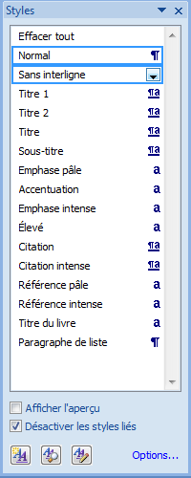
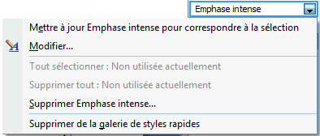
Pour afficher le volet « Styles »
Le volet « Styles »
Pour modifier un style du volet Styles

Slide 78
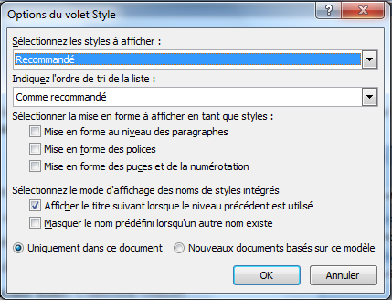
Sélectionner les styles à afficher
L’ordre de tri de la liste

Slide 79
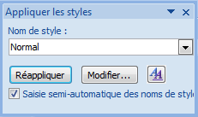
2. Application d’un style
On peut appliquer un style soit à partir de la galerie des styles, soit à partir du volet Styles.
La méthode reste la même : sélection du texte (ou placement du curseur dans le texte), puis clic sur le style.
Appuyez sur les touches : Ctrl + Maj (Shift) + S

Slide 80
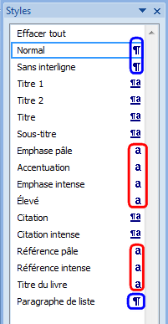
3. Les différents types de styles
Il existe différents types de styles, selon la nature du texte auquel ils s’appliquent :
Le style de caractère
Dans le volet Styles, les noms des styles de caractères sont suivis de la lettre a.
Le style de paragraphe
Dans le volet Styles, les noms des styles de paragraphes sont suivis du caractère ¶.
Le style lié

Slide 81
4. Création d’un style
A partir de la sélection d’une mise en forme existante
Mettez le texte en forme, puis sélectionnez-le.
Affichez la galerie des styles et activez la commande «Enregistrer la sélection en tant que nouveau style rapide», en bas de la galerie.
Dans la fenêtre « Créer un style à partir de la mise en forme», attribuez un nom au style, puis validez.

Slide 82
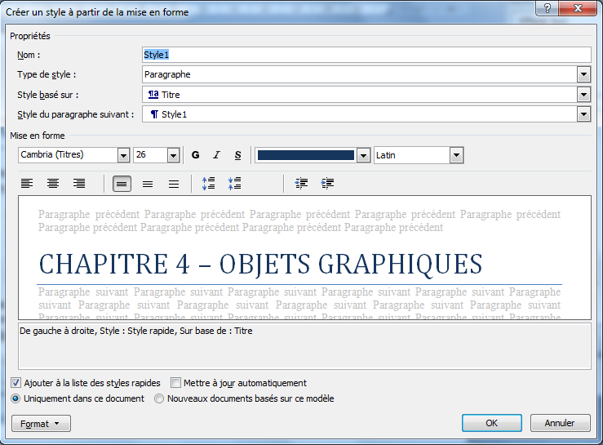
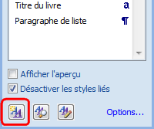
4. Creation d’un style
Avec la fenêtre de création d’un style

Slide 83
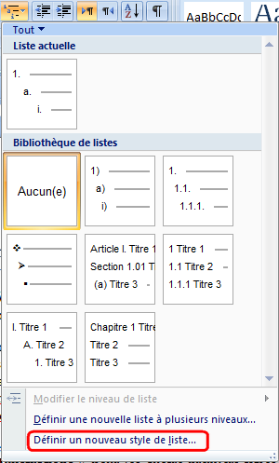
5. STYLE DE LISTE
Comme tout style, l’intérêt d’un style de liste consiste à pouvoir être rapidement et facilement appliqué.
Création d’un style de liste

Slide 84
Utilisation d’un style de liste à plusieurs niveaux
Activez le bouton «Liste à plusieurs niveaux», et sélectionnez le style dans la galerie «Styles de listes».

Slide 85
6. Gestion des styles
Copier un style
Pour copier un style vers un autre document, utilisez la fenêtre « Organiser » ouverte à l’onglet Styles.
En copiant un style vers le modèle Normal.dot, qui est l’option par défaut, il sera accessible à tout nouveau document Word.

Slide 86
Modifier un style
A partir de la mise en forme modifiée
Avec la fenêtre «Modifier les styles»

Slide 87
7. JEUX ET THEMES
Les jeux de styles
Un jeu de styles est un ensemble de styles rapides, qui permet de changer rapidement la présentation d’un document (polices, retraits, espacements, bordures, trames, etc.).
Il existe onze jeux prédéfinis.
Pour afficher la galerie des jeux de styles : dans le groupe «Style», cliquez sur le bouton « Modifier les styles » > Jeu de styles.
Les jeux de couleurs et les jeux de polices
Un jeu de polices est constitué de deux polices, l’une appliquée aux titres, l’autre au corps du texte.
Un jeu de couleurs comporte 12 couleurs : 4 de Texte/arrière-plan, 6 d’Accentuation et 2 de liens hypertextes (non visité et visité).

Slide 88
Les thèmes
Un thème regroupe les caractéristiques d’un jeu de styles (mises en forme polices et couleurs) auxquels sont ajoutés des effets graphiques. Ces effets graphiques s’appliquent aux diagrammes SmartArts

Slide 89
Chapitre 7:
LONGS DOCUMENTS
ET
REFERENCES

Slide 90
Ce chapitre s’applique particulièrement aux longs documents.
En effet, un long document comprend généralement des renvois, une ou plusieurs tables (table des matières, table des illustrations…), un en-tête et un pied de page, éventuellement un index.
L’en-tête et le pied de page ont été étudiés dans le chapitre 5
Sur le ruban, on utilisera principalement l’onglet « Références ».

Slide 91
1. VISUALISATION ET STRUCTURE
Pour un document plus long, il est nécessaire d’utiliser d’autres modes d’affichage :
Explorateur de documents, Miniatures ou mode Plan.
Explorateur de documents et Miniatures
Le volet « Explorateur de documents » affiche la liste des paragraphes dotés d’un niveau hiérarchique (c’est-à-dire qui ne sont pas en « corps de texte »).
Le volet « Miniatures » affiche les pages du document en miniatures.

Slide 92
Mode Plan
sous l’onglet Affichage
Avec la barre d’état.
Comme son nom l’indique, le « Mode Plan » sert à gérer le plan d’un document.

Slide 93
2. Table des matières et table des illustrations
Un long document contient généralement une table des matières, parfois une table des illustrations.
Table des matières
Une table des matières permet de visualiser les titres, également d’atteindre une partie du document.
Elle fait référence aux paragraphes dotés d’un style ayant un niveau hiérarchique.

Slide 94
Création de la table des matières
Placez le curseur où doit commencer la table des matières.
Modification des niveaux hiérarchiques
Pour modifier le nombre de niveaux hiérarchiques de la table, utilisez la fenêtre « Table des matières ».

Slide 95
Table des illustrations
Les illustrations peuvent être par exemple des graphiques, des tableaux ou des dessins.
On peut créer une table par type d’objets.
Une table des illustrations fait référence à des objets dotés d’une légende.
Dans le ruban, sous l’onglet Références, on utilisera le groupe « Légendes »

Slide 96
3. INDEX
Un index se présente comme une liste alphabétique d’expressions et de sous-expressions accompagnées d’un ou de plusieurs numéros de page.
Création de l’index.
La mise en place d’un index s’effectue en deux étapes :
Marquage des expressions :
Soit individuellement
Soit on utilise un fichier d’indexation

Slide 97
Parcours du document et marquage des entrées d’index
Sélectionnez la première expression à indexer. Pour afficher la fenêtre «Marquer les entrées d’index », activez le bouton « Entrée » du groupe « Index », ou bien tapez Alt + Maj + X. La zone « Entrée » contient l’expression sélectionnée.
Les entrées d’index sont affichées dans le texte, elles ne seront pas imprimées. Si
l’entrée est par exemple étoile

